Slide 1
行動應用程式開發 第一次報告
中部旅遊趣
組員: D0672182 黃振維
D0543027 蔣聖訢
D0542163 洪崇堡
D0542664 高振耀

Slide 2
App理念
為什麼想做這個APP
->因為每天都宅在家，想出去走走
傳遞什麼樣的內容
->由於現代人都很懶得規畫行程，所以使用我們的APP昨天遠上準備明天早上就能出門
銷售產品,服務或其他
->我們銷售的是有趣的約會地點，主要客群是年輕人

Slide 3
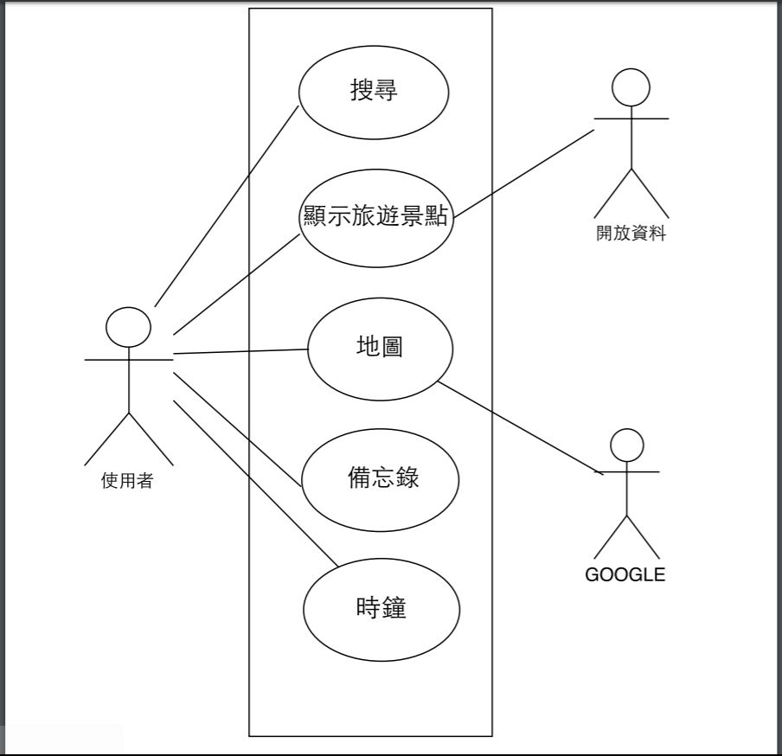
主要功能

Slide 4
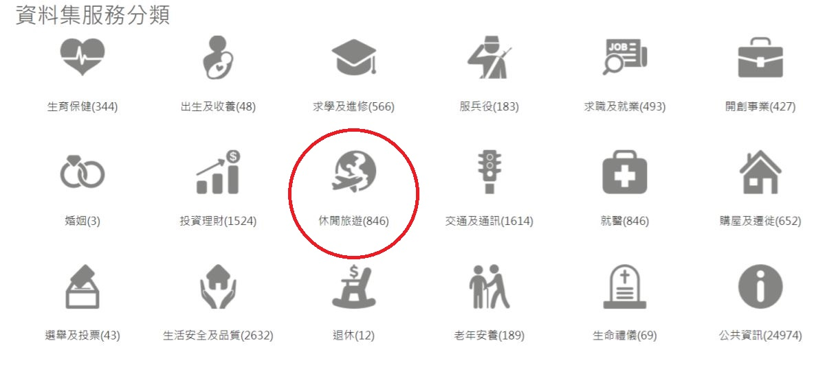
將使用那些開放資料
1.
2. GOOGLE MAP

Slide 5
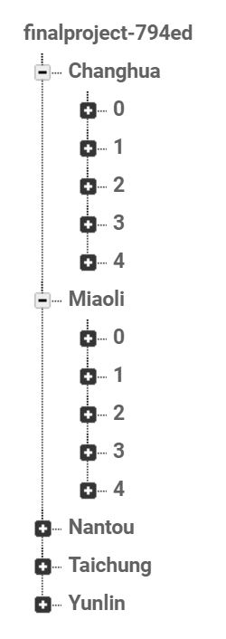

Slide 6
預期使用者
家庭
男女／普通朋友
銀髮族

Slide 7
如何吸引使用者
還在思考要去什麼景點玩嗎?專為家庭旅遊設計得APP，操作簡單，只需點選想要旅遊的地區，即有當地的旅遊景點，點選想要去的旅遊景點，並加入到記事本，即可安排您的行程，並提供提醒的功能，讓您可以提前準備當天的行囊。

Slide 8
與其他類似APP的差異
APP | 搜尋 | 顯示旅遊景點 | 地圖 | 備忘錄 | 時鐘
食在好玩 | ✓ | ✓ | ✓
台灣旅遊民宿美食推薦 | ✓ | ✓ | ✓
中部旅行規劃 | ✓ |  |  | ✓

Slide 9
GitHub Repostory
https://github.com/hoho870515/android

Slide 10
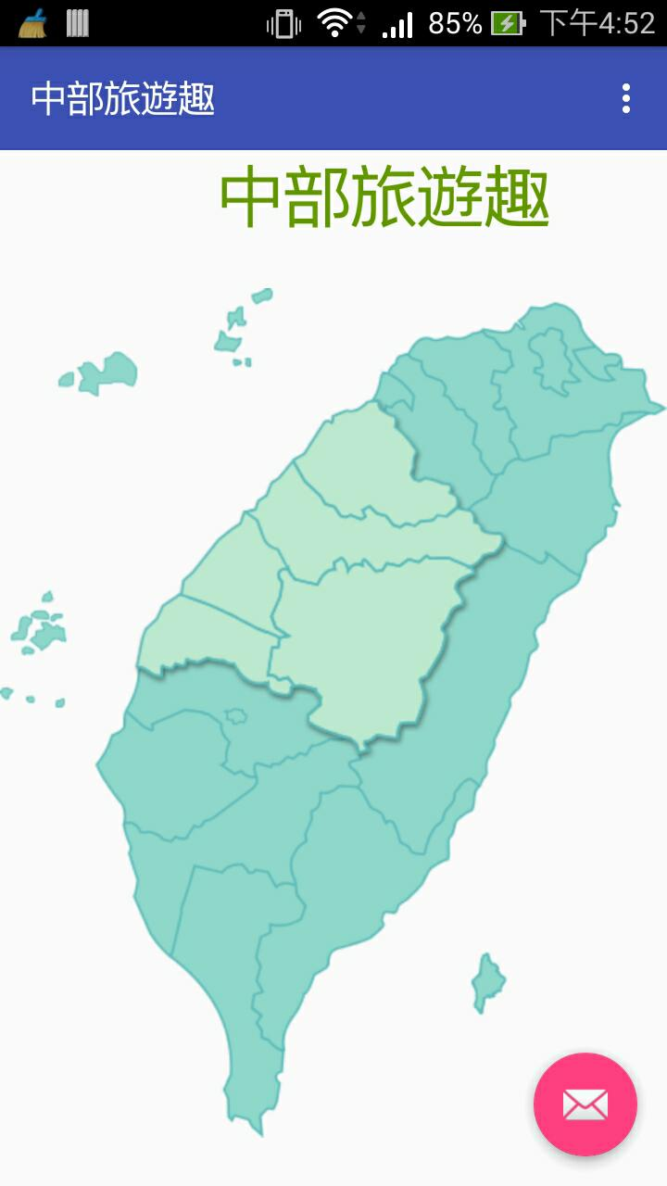
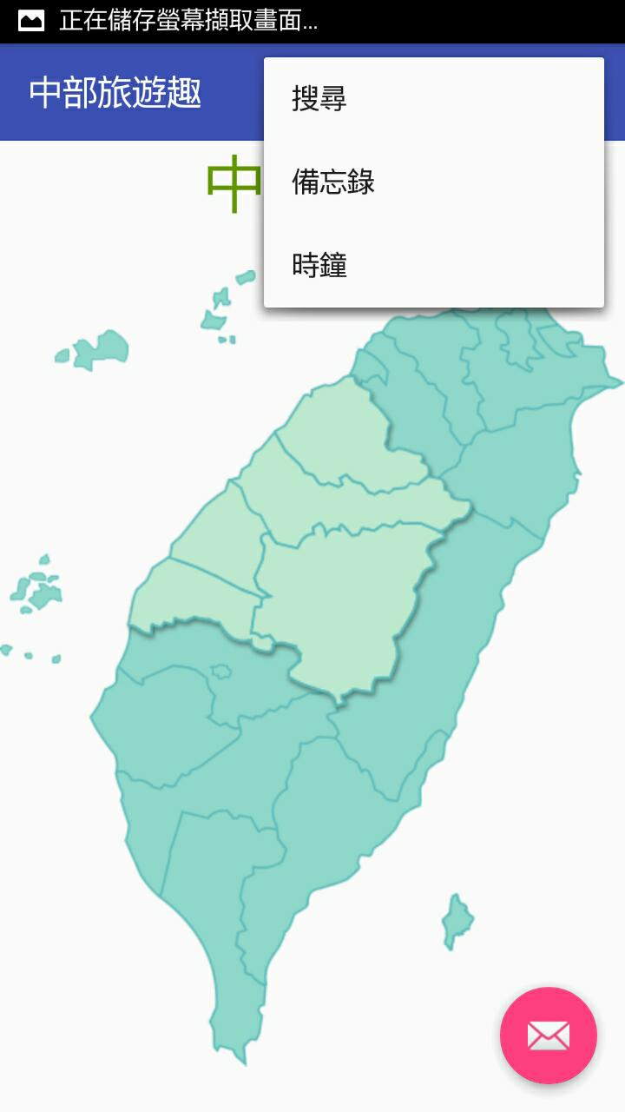
App封面

Slide 11
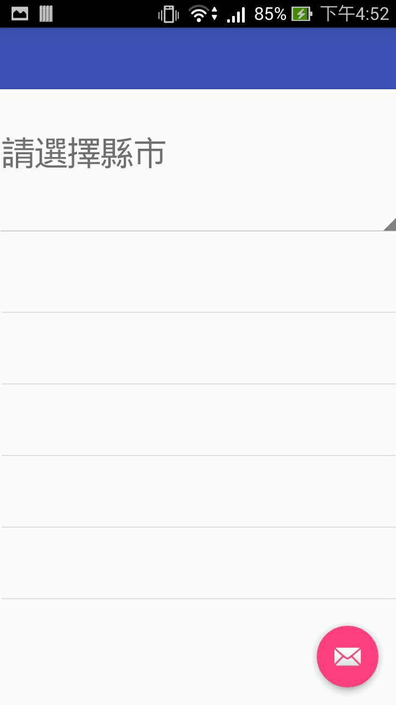
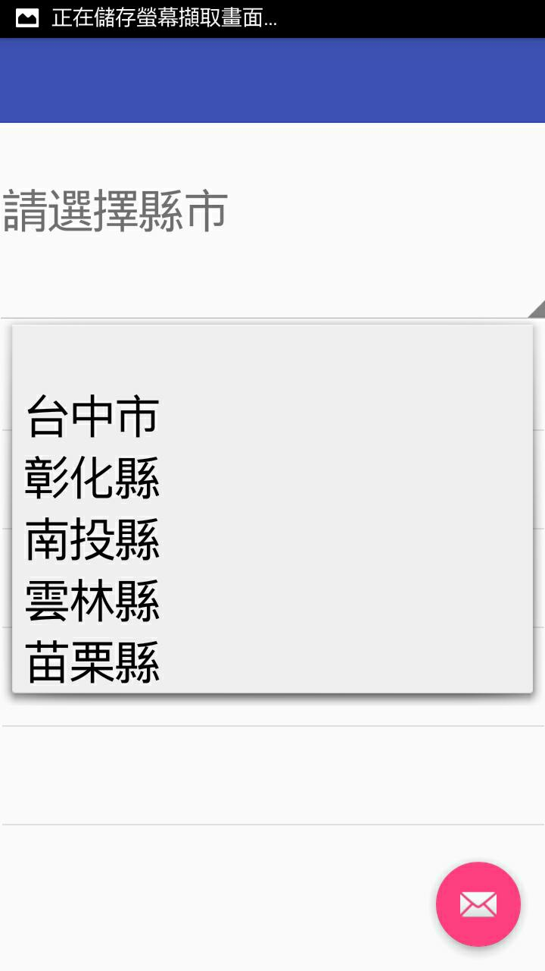
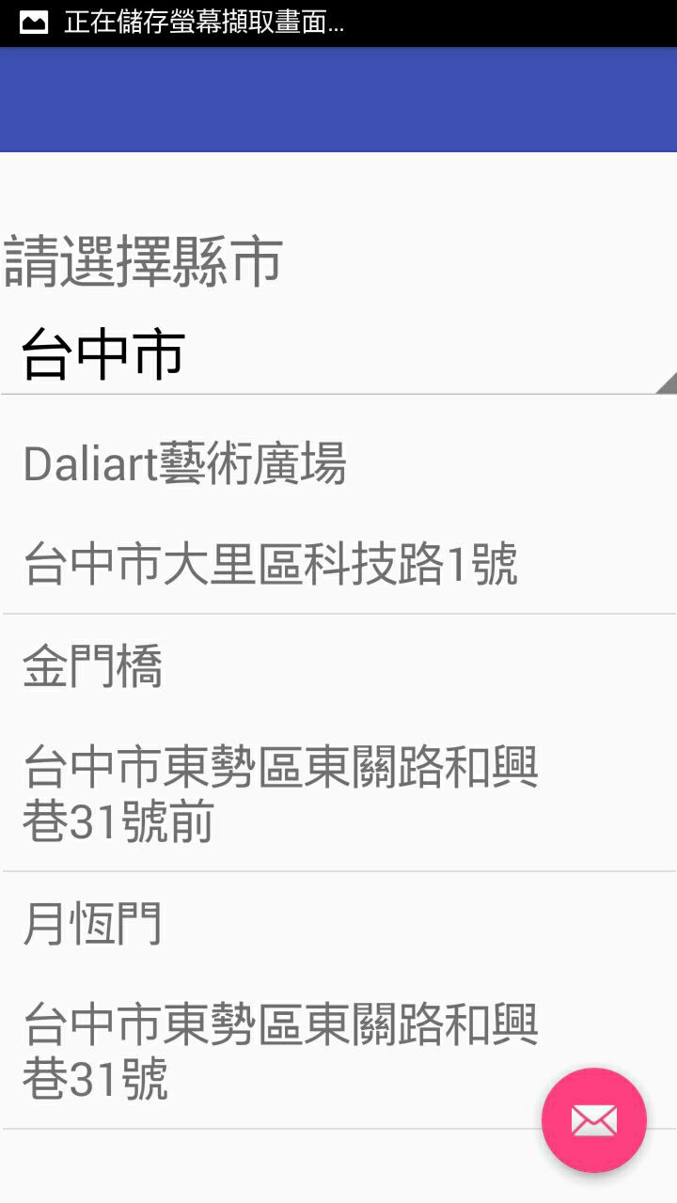
點搜尋

Slide 12
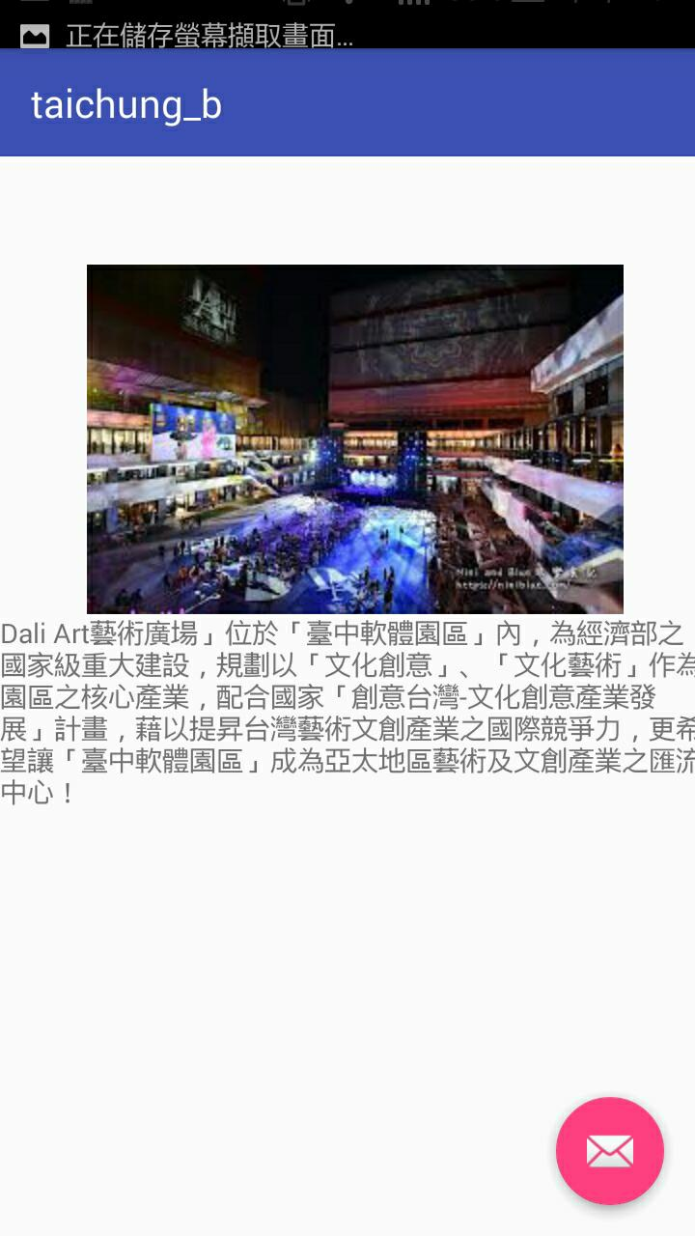
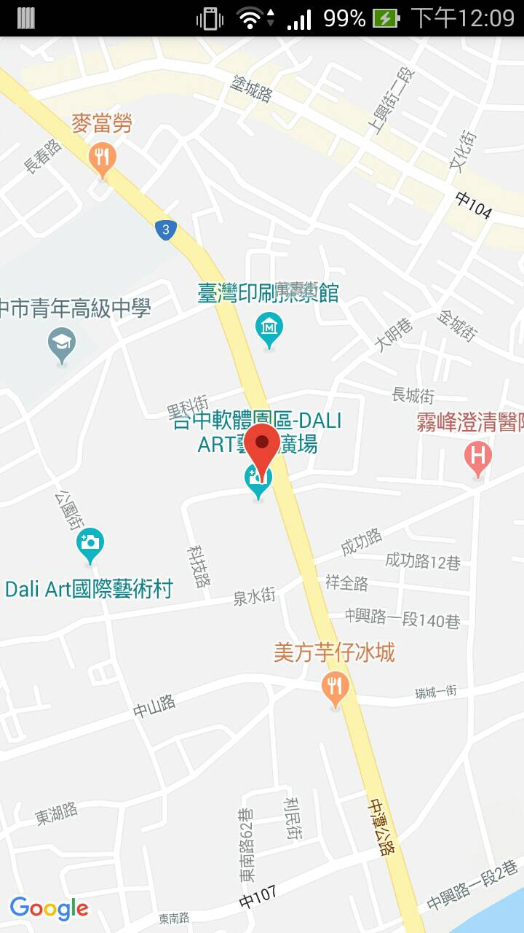
點搜尋結果 長按

Slide 13
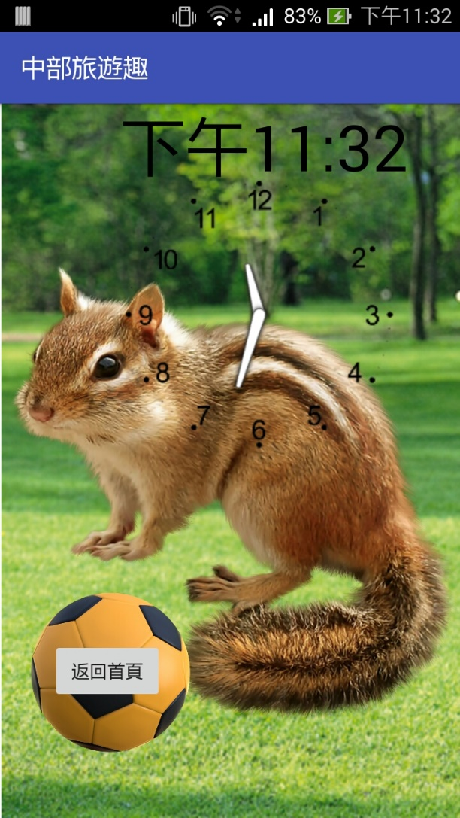

點時鐘
11:55

Slide 14
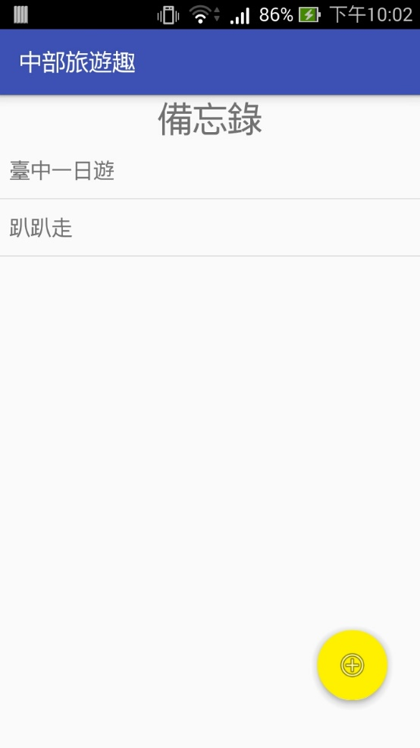
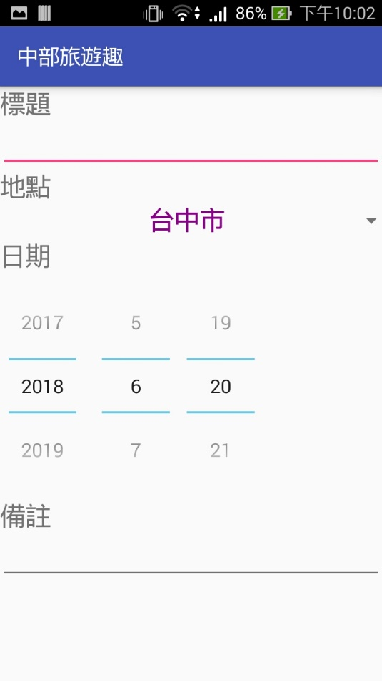
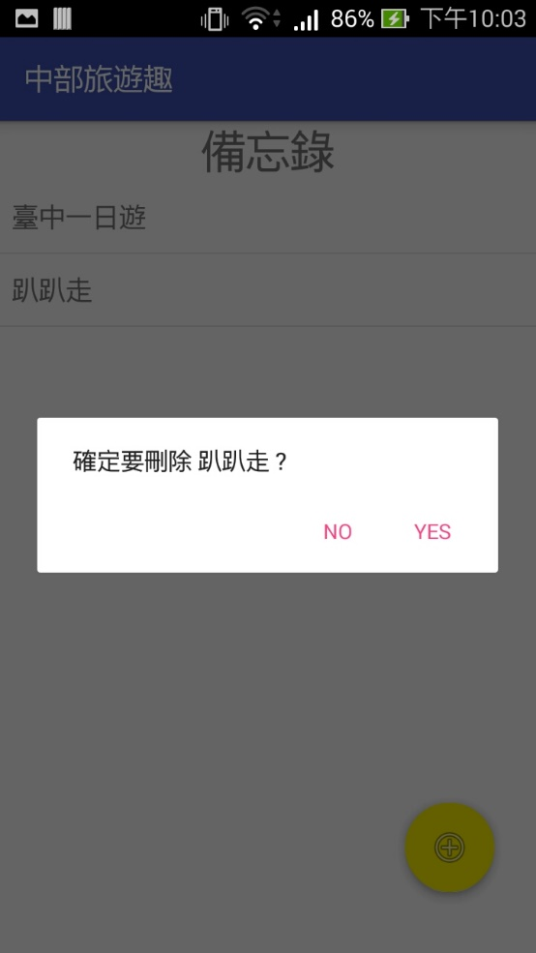
點備忘錄

